Slide 1
B.Eng. Matthias Welter Professor : Prof. Dr.-Ing. Jörn Thielecke Betreuer : Dipl.-Inf. Manuel Stahl Zeitraum : 01. August 2014 – 31. Januar 2015
Positionsregelung eines Quadrocopters basierend auf einem 2D-Laserscanner

Slide 2
Agenda
Komponenten und Architektur des Quadrocopters
2D-Positionsbestimmung in einer unbekannten Umgebung
Aufbau und Funktionsweise der Positionsregelung
Auswertung eines Flugversuches
Fazit und Ausblick
Flugdemonstration

Slide 3
Komponenten und Architektur Softwarearchitektur und Kommunikationsstruktur

Slide 4
Komponenten und Architektur Koordinatensysteme

Slide 5
2D-Positionsbestimmung Integration in die Architektur

Slide 6
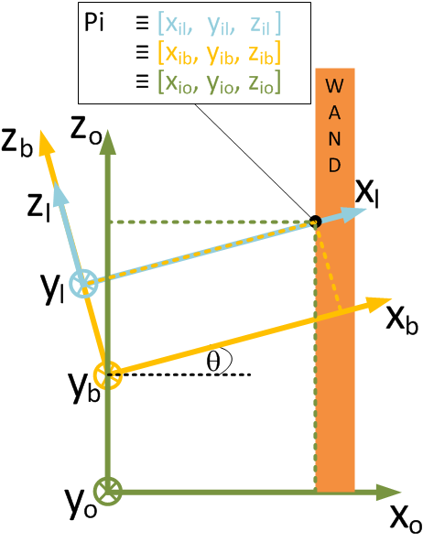
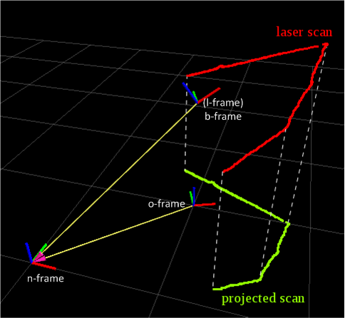
2D-Positionsbestimmung Orthogonale Projektion der Laserdaten
Quelle: 3D indoor mapping for micro-uavs using hybrid range finders and multi-volume occupancygrids. (Morris; Dryanovski; Xiao)

Slide 7

2D-Positionsbestimmung Scanmatching
$$P_{neu}=P_{ref}+T \\ _{neu}= _{ref}+∆$$

Slide 8
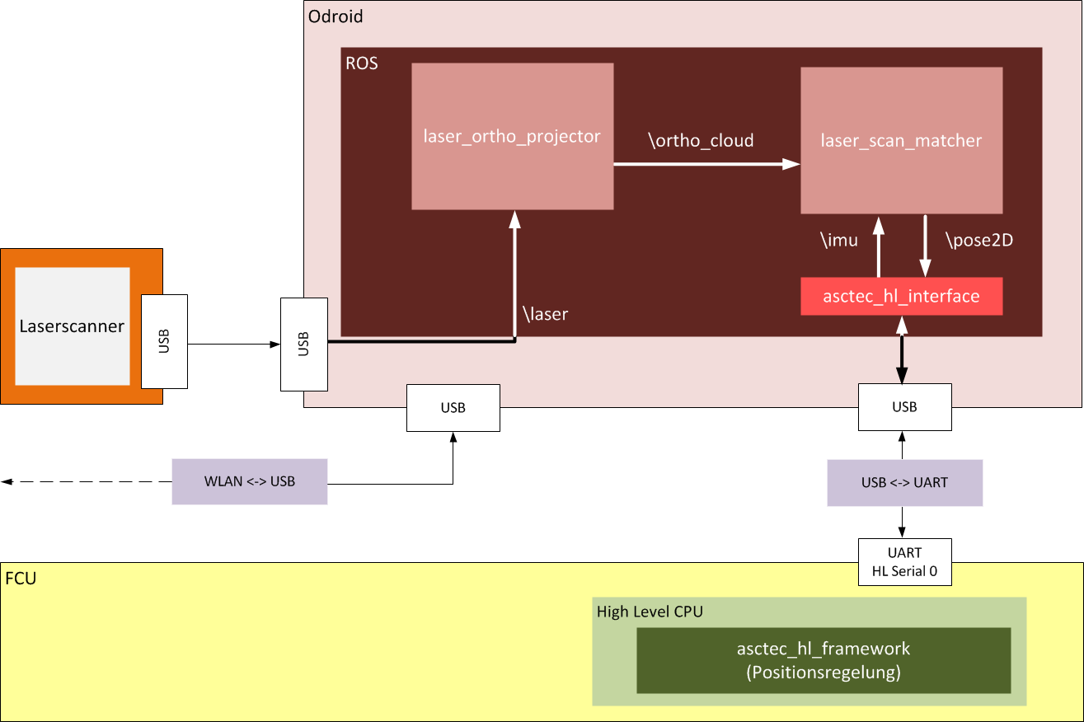
Positionsregelung Integration in die Architektur

Slide 9
Positionsregelung Aufbau der Regelung
2
1
3
4

Slide 10
Positionsregelung Modellbildung: Funktionsprinzip Quadrocopter
θ
T
F_{z}^{n}
z^{n}
F_{x}^{n}
x^{n}

Slide 11
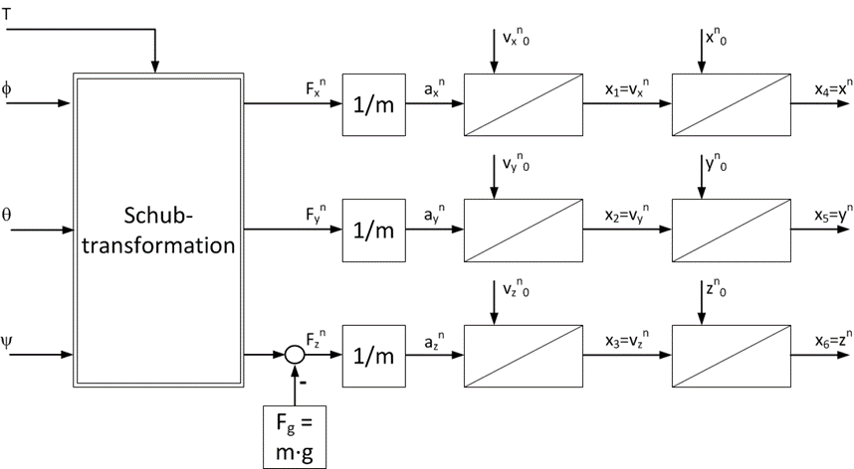

Positionsregelung Modellbildung: Translationsmodell
Strukturbild kinematisches Modell
Zustandsdifferenzialgleichung
$${\dot{x}}_{1}= \frac{1}{m}(cφ sθ cψ+sφ sψ)∙T$$
$${\dot{x}}_{2}= \frac{1}{m}\left(cφ sθ sψ−sφ cψ\right)∙T$$
$${\dot{x}}_{3}= \frac{1}{m}\left(cφ cθ\right)∙T−g$$
$${\dot{x}}_{4}=x_{1}$$
$${\dot{x}}_{5}=x_{2}$$
$${\dot{x}}_{6}=x_{3}$$

Slide 12
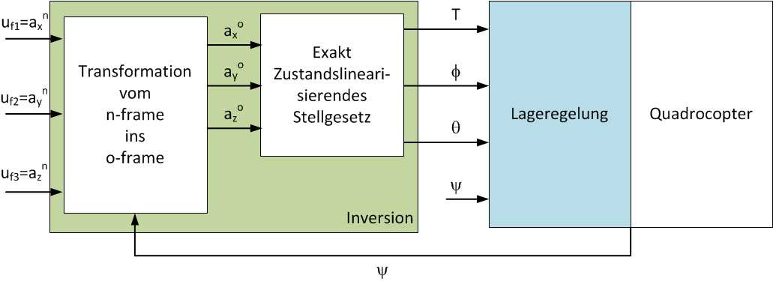
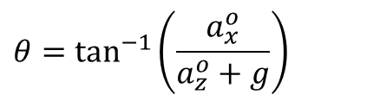
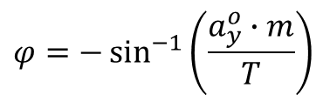
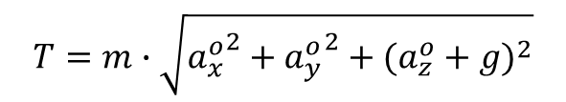
Positionsregelung Inversion: Aufbau und Stellgesetz
Schubvektor
Neigungswinkel
$$T=m∙\sqrt{{a_{x}^{o}}^{2}+{a_{y}^{o}}^{2}+{(a_{z}^{o}+g)}^{2}}$$
$$φ=−\sin^{−1}\left(\frac{a_{y}^{o}∙m}{T}\right)$$
$$θ=\tan^{−1}\left(\frac{a_{x}^{o}}{a_{z}^{o}+g}\right)$$
1

Slide 13
Positionsregelung Inversion: Simulation des Stellgesetzes

Slide 14
Positionsregelung Inversion: Simulationsergebnis
Eingang Inversion
Beschleunigungswerte des Modells

Slide 15
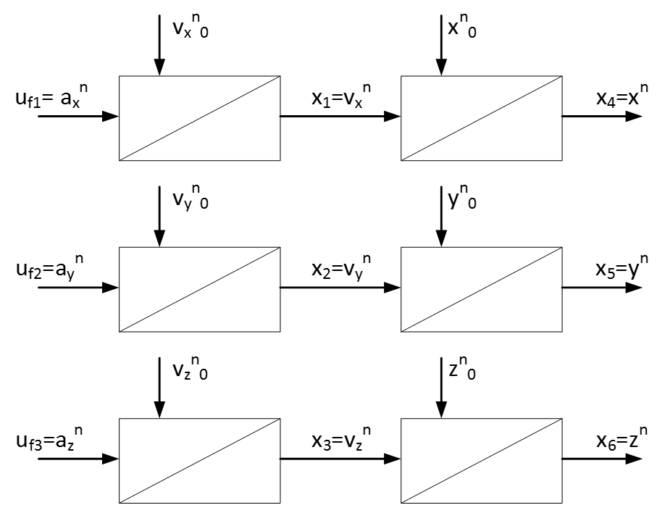
Positionsregelung Inversion: Zustandslinearisierte Translationsmodell

Slide 16
Positionsregelung Aufbau der Regelung
2

Slide 17
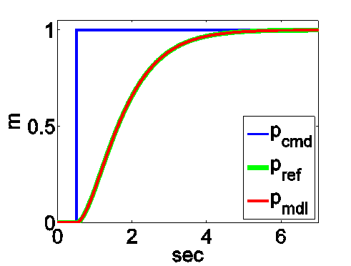
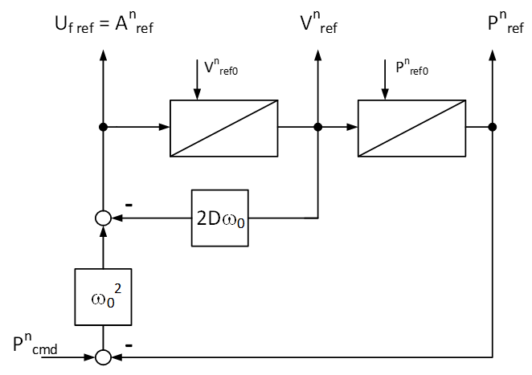

Positionsregelung Vorsteuerung: Referenzmodell
$$U_{f_{ref}}={ω_{0}}^{2}∙\left(P_{cmd}^{n}−P_{ref}^{n}\right)−2Dω_{0}∙{\dot{P}}_{ref}^{n}$$
2

Slide 18
Positionsregelung Aufbau der Regelung
3

Slide 19
Positionsregelung Folgeregler: Zu korrigierende Fehler
Inkonsistente Anfangsbedingungen
Modellunsicherheiten

Slide 20

Positionsregelung Folgeregler: Stabilisierung Fehlermodell
$$\ddot{e}+{\tilde{c}}_{1}∙\dot{e}+{\tilde{c}}_{o}∙e= 0 \\ mit \\ e= P_{ref}^{n}−P^{n} \\ \dot{e}= {\dot{P}}_{ref}^{n}−{\dot{P}}^{n} \\ \ddot{e}= {\ddot{P}}_{ref}^{n}−{\ddot{P}}^{n}$$
$$u_{f}={ u}_{f_{ref}} + {\tilde{c}}_{1}∙\left({\dot{P}}_{ref}^{n}−{\dot{P}}^{n}\right)+{\tilde{c}}_{o}∙(P_{ref}^{n}−P^{n})$$
Vorsteuerung
Folgeregler
3

Slide 21
Positionsregelung Folgeregler: Simulationsergebnis Folgeregler
Inkonsistente Anfangsbedingungen
Modellunsicherheiten

Slide 22
Positionsregelung Aufbau der Regelung
4

Slide 23
Positionsregelung Zustandsschätzung: Eingangswerte
Beschleunigungsdaten
Positionsdaten

Slide 24

Positionsregelung Zustandsschätzung: Luenberger Beobachter
$$\dot{\hat{x}}= \left[\begin{matrix}0 & 1 & 0 \\ 0 & 0 & 1 \\ 0 & 0 & 0\end{matrix}\right]∙\hat{x}+\left[\begin{matrix}l_{1} \\ l_{2} \\ l_{3}\end{matrix}\right]∙(p^{n}−\hat{p})+\left[\begin{matrix}0 \\ 1 \\ 0\end{matrix}\right]∙u \\ \hat{y}= \left[\begin{matrix}1 & 0 & 0\end{matrix}\right]∙\hat{x} \\ mit \\ \hat{x}={\left[\begin{matrix}{\hat{p}}^{n} & {\hat{v}}^{n} & \hat{b}\end{matrix}\right]}^{T}$$
4

Slide 25
Positionsregelung Zustandsschätzer: Simulationsergebnis Beobachter

Slide 26
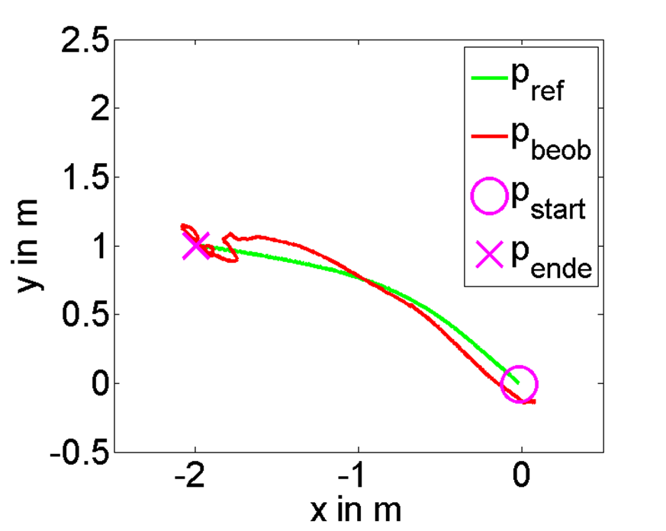
Flugversuch Positionsverschiebung

Slide 27
Flugversuch Positionsverschiebung
X
Y

Slide 28
Fazit und Ausblick
Fazit
Positionsregelung von AscTec funktioniert in Verbindung mit einem Laserscanner
Hohe Neigungswinkel können dazu führen, dass die Position nicht bestimmt werden kann
Auf ausbleibende Positionsdaten reagiert Regelung nicht optimal
Ausblick
Entwicklung eines Notfallmodus bei ausbleibenden Positionsdaten
Integration der Höhenschätzung
Integration eines Waypoint-Servers, über denn sich mehrere Positionen im Raum nacheinander anfliegen lassen
Autonomes Starten und Landen

Slide 29
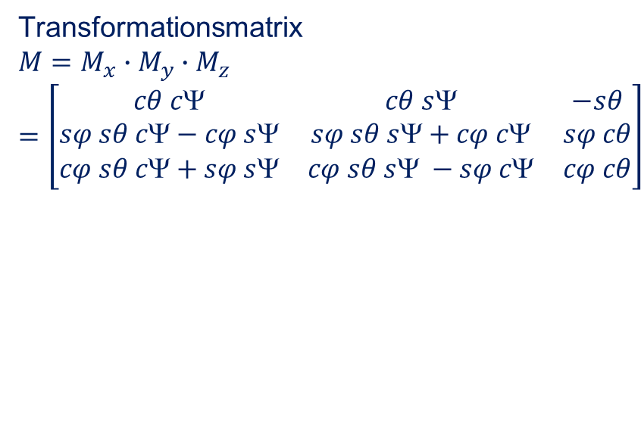
Zusatzfolie Koordinatentransformation
zy‘x‘‘-Konvention
Transformationsmatrix
$$M=M_{x}∙M_{y}∙M_{z} \\ =\left[\begin{matrix}cθ c & cθ s & −sθ \\ sφ sθ c−cφ s & sφ sθ s+cφ c & sφ cθ \\ cφ sθ c+sφ s & cφ sθ s −sφ c & cφ cθ\end{matrix}\right]$$

Slide 30
Zusatzfolie Scanmatching (ICP-Algorithmus)
Punktetransformation
Berechnung Rotation und Translation
Kostenfunktion
ICP -> Iterative Closest Point

Slide 31
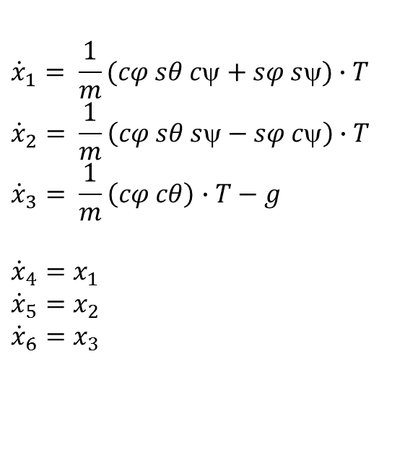
Zusatzfolie Stellgesetz Inversion
Zstd. abhängig des flachen Ausgangs und dessen Ableitungen
Zstd.-Dgl.
Eingänge abhängig des flachen Ausgangs und dessen Ableitungen

Slide 32
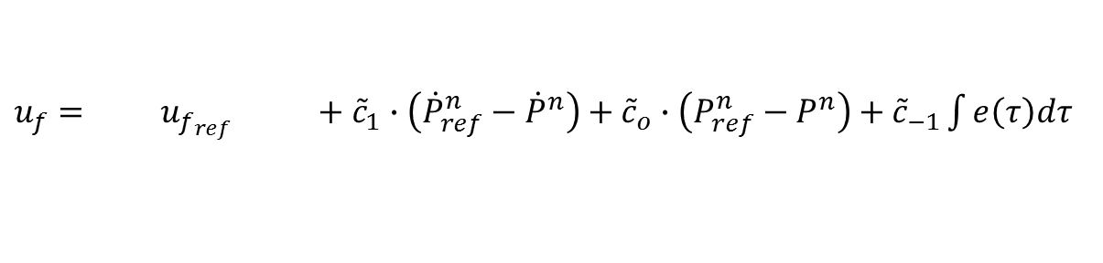
Zusatzfolie Folgeregler mit I-Anteil
$u_{f}={ u}_{f_{ref}}$ $+ {\tilde{c}}_{1}∙\left({\dot{P}}_{ref}^{n}−{\dot{P}}^{n}\right)+{\tilde{c}}_{o}∙\left(P_{ref}^{n}−P^{n}\right)+{\tilde{c}}_{−1}\int{e\left(τ\right)dτ}$
Vorsteuerung
Folgeregler inklusive I-Anteil

Slide 33
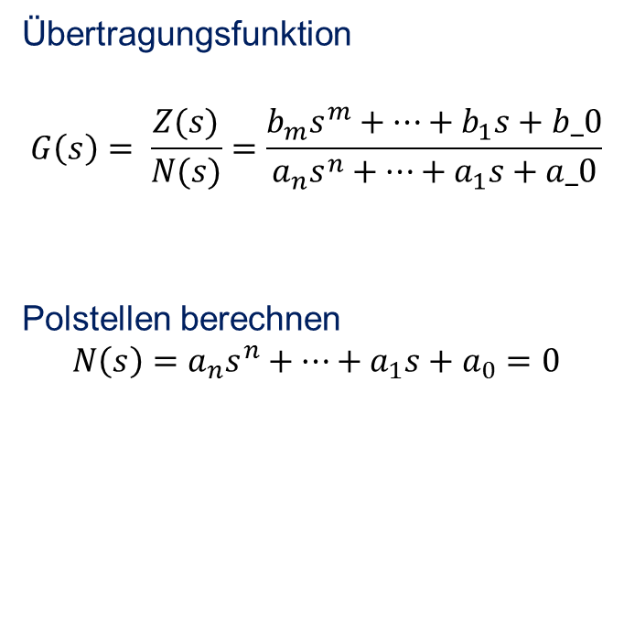
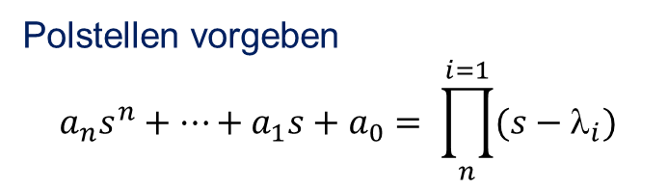
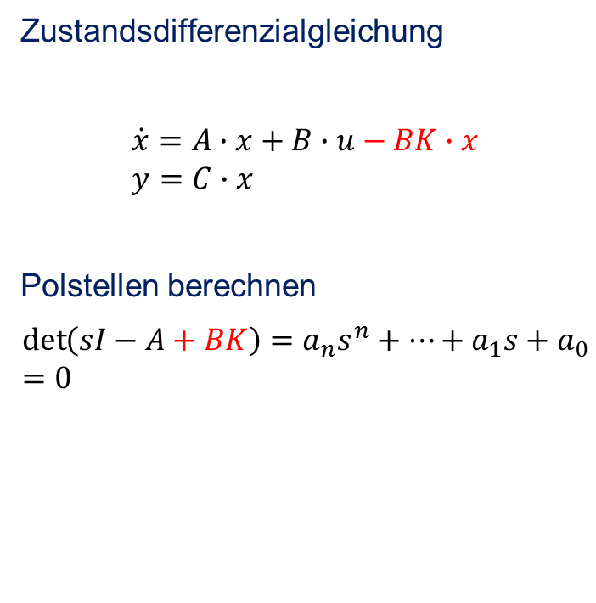
Zusatzfolie Polstellen/-vorgabe
Übertragungsfunktion
$$G\left(s\right)= \frac{Z(s)}{N(s)}=\frac{b_{m}s^{m}+⋯+b_{1}s+b_0}{a_{n}s^{n}+⋯+a_{1}s+a_0}$$
Polstellen berechnen
$$N\left(s\right)=a_{n}s^{n}+⋯+a_{1}s+a_{0}=0$$
Zustandsdifferenzialgleichung
$$\dot{x}=A∙x+B∙u−BK∙x \\ y=C∙x$$
Polstellen berechnen
$$\det\left(sI−A+BK\right)=a_{n}s^{n}+⋯+a_{1}s+a_{0}=0$$
Polstellen vorgeben
$$a_{n}s^{n}+⋯+a_{1}s+a_{0}= \prod_{n}^{i=1}{(s−λ_{i})}$$

Slide 34
Zusatzfolie Stabilitätsgebiet

Slide 35
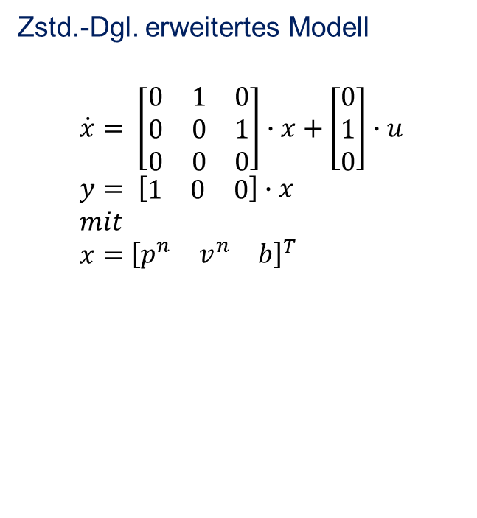
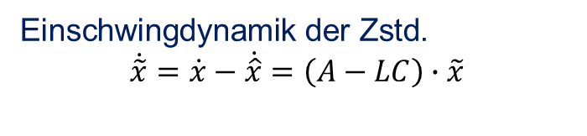
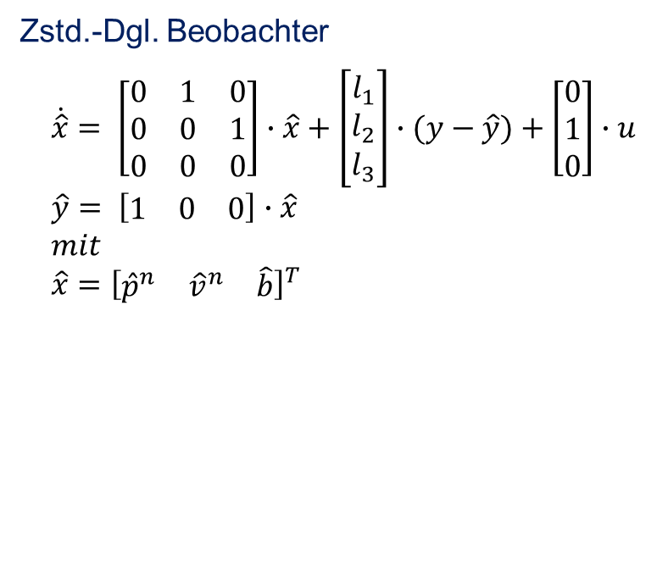
Zusatzfolie Beobachter
Zstd.-Dgl. erweitertes Modell
$$\dot{x}= \left[\begin{matrix}0 & 1 & 0 \\ 0 & 0 & 1 \\ 0 & 0 & 0\end{matrix}\right]∙x+\left[\begin{matrix}0 \\ 1 \\ 0\end{matrix}\right]∙u \\ y= \left[\begin{matrix}1 & 0 & 0\end{matrix}\right]∙x \\ mit \\ x={\left[\begin{matrix}p^{n} & v^{n} & b\end{matrix}\right]}^{T}$$
Zstd.-Dgl. Beobachter
$$\dot{\hat{x}}= \left[\begin{matrix}0 & 1 & 0 \\ 0 & 0 & 1 \\ 0 & 0 & 0\end{matrix}\right]∙\hat{x}+\left[\begin{matrix}l_{1} \\ l_{2} \\ l_{3}\end{matrix}\right]∙(y−\hat{y})+\left[\begin{matrix}0 \\ 1 \\ 0\end{matrix}\right]∙u \\ \hat{y}= \left[\begin{matrix}1 & 0 & 0\end{matrix}\right]∙\hat{x} \\ mit \\ \hat{x}={\left[\begin{matrix}{\hat{p}}^{n} & {\hat{v}}^{n} & \hat{b}\end{matrix}\right]}^{T}$$
Einschwingdynamik der Zstd.
$$\dot{\tilde{x}}=\dot{x}−\dot{\hat{x}}=\left(A−LC\right)∙\tilde{x}$$

